Slide 1


TNXH 2
Chủ đề 4: Thực vật và động vật
Bài 11: Môi trường sống của thực vật và động vật
( Tiết 3)
Ấn để đến trang sách

Slide 2


Slide 3


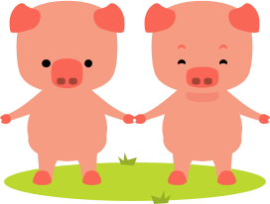


TRÒ CHƠI “Chim bay, cò bay”
Luật chơi:
Học sinh đứng thành vòng tròn, một học sinh làm người điều khiển đứng giữa các bạn. Người điều khiển hô “chim bay” đồng thời dang hai cánh như chim đang bay. Cùng lúc đó mọi người phải làm động tác tương tự và hô theo người điều khiển.
Nếu người điều khiển hô những con vật không bay được như “trâu bay” hay “thỏ bay” thì học sinh phải đứng im, ai làm động tác bay theo người điều khiển thì sẽ bị phạt bằng cách nhảy lò cò 5 bước.

Slide 4


Slide 5



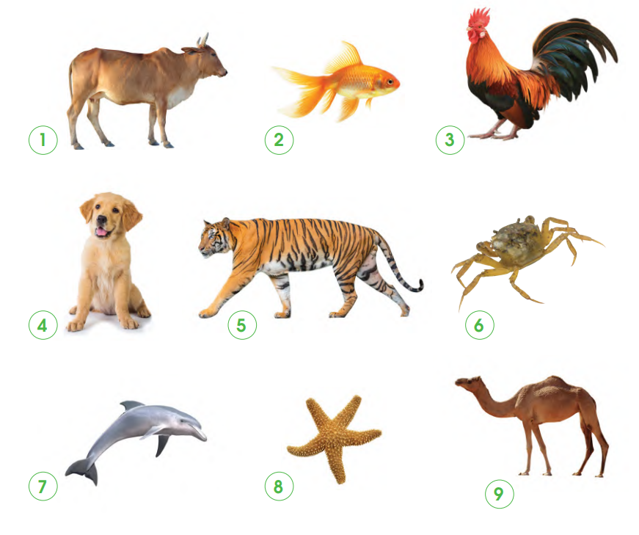
Hoạt động 6: Phân loại động vật theo môi trường sống
Quan sát Hình 1-9 SGK trang 66 và trả lời câu hỏi: Chỉ và nói tên con vật sống trên cạn, con vật sống dưới nước trong hình vẽ.

Slide 6



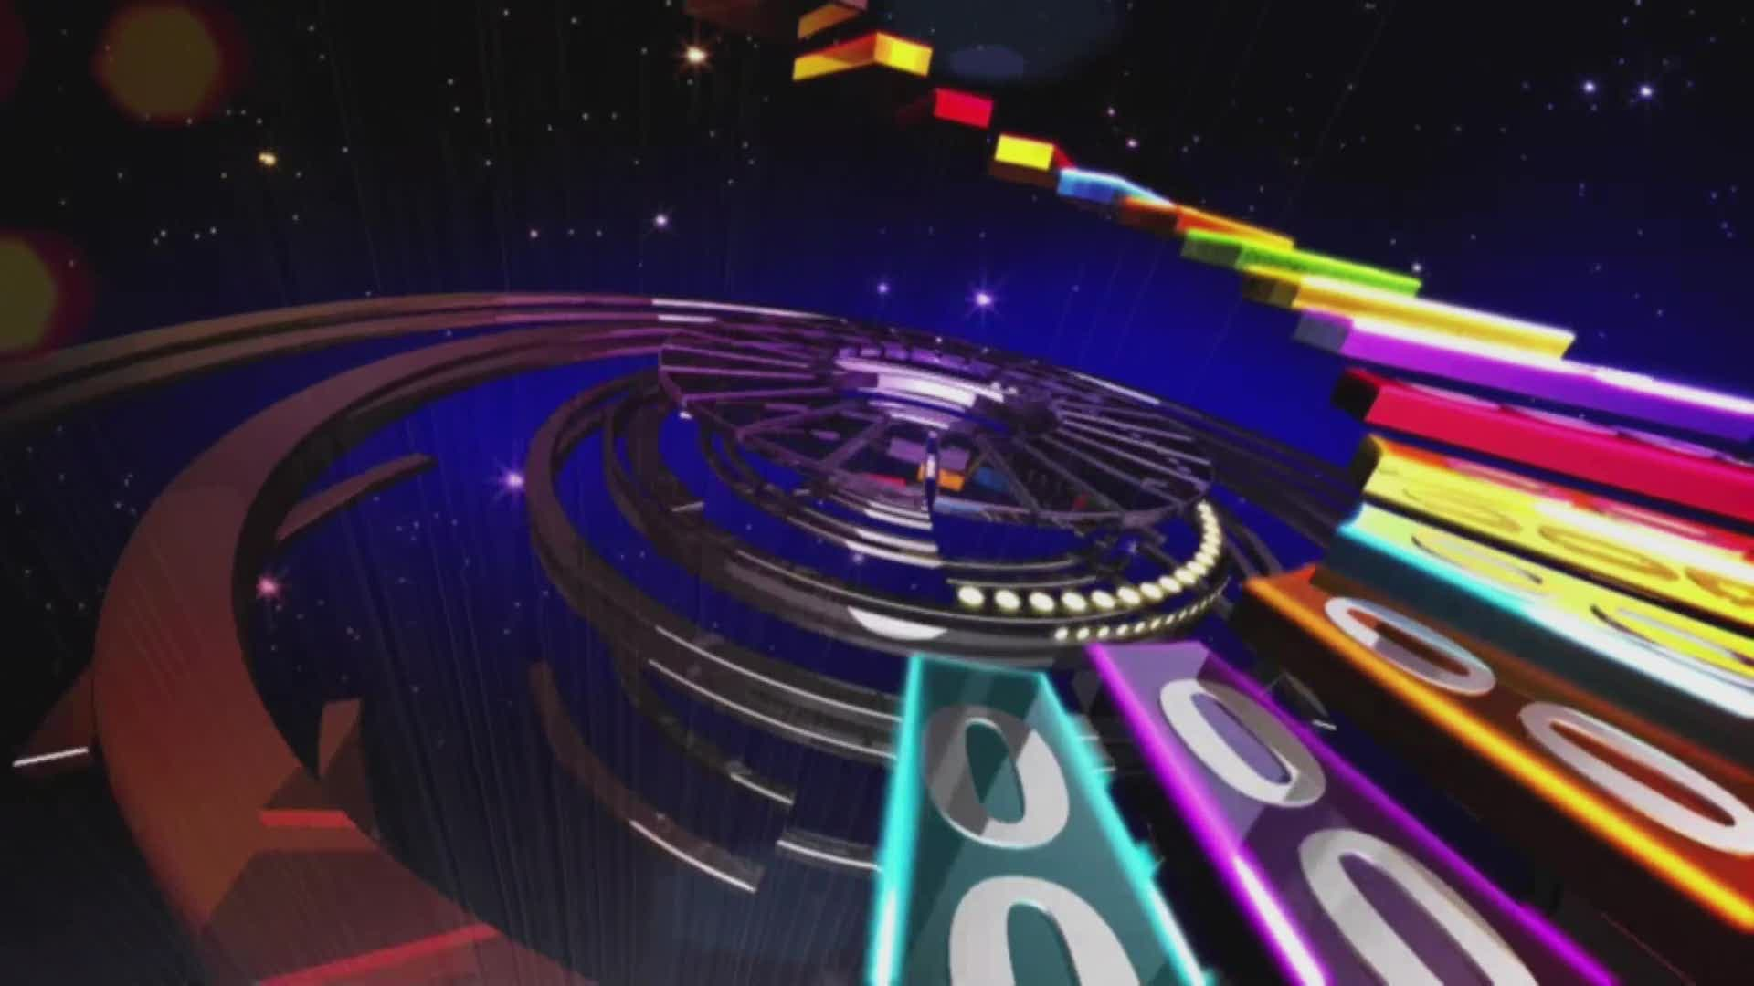
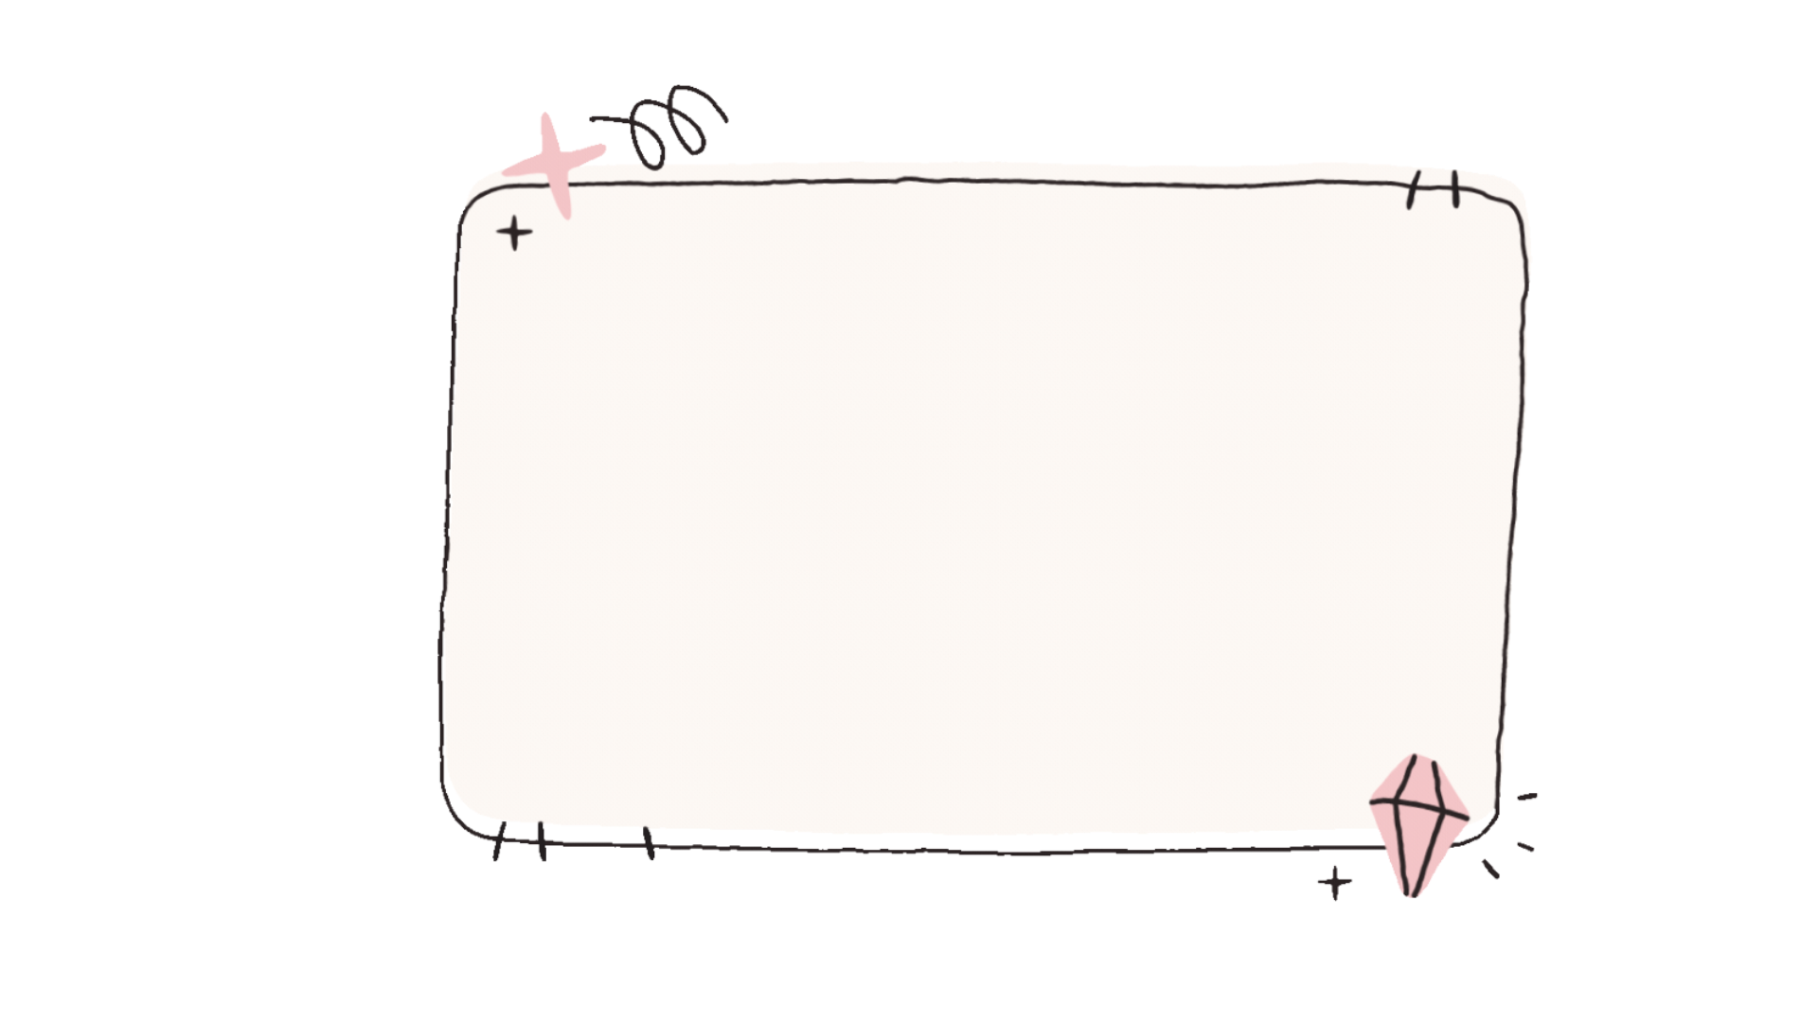
Câu đố về bài học ngày hôm nay
Trả lời đúng 1 câu học sinh được quay điểm
(Học sinh có quyền lấy điểm hoặc không lấy điểm)

Slide 7






VÒNG QUAY
MAY MẮN
8
7
1
2
3
7
8
10
9
4
5
6
9
6
STOP
7
8
9
PLAY
Hoàn Thành
Notes:
Hướng dẫn: GV click vào các ô số 1-9 để hiện câu hỏi tương ứng.
Sau khi HS trả lười đúng, GV click vào PLAY để xoay lấy điểm, click vào STOP để dừng lại lấy kết quả.
Sau khi trả lười xong ấn vào trái tim chỗ vòng quay để tiếp tục bài học

Slide 8
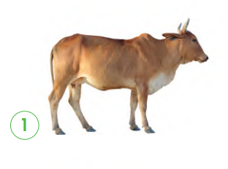



Nói tên con vật và chỉ ra con vật đó sống trên cạn hay dưới nước
Con bò, sống trên cạn
Về vòng quay
Notes:
Hướng dẫn: Sau khi HS trả lời đúng, GV click vào “Về vòng quay” để cho HS quay lấy điểm.
Chú ý ấn vào phần xanh chứ kp chữ về quay vòng

Slide 9
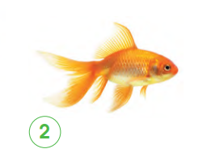
Nói tên con vật và chỉ ra con vật đó sống trên cạn hay dưới nước
Con cá vàng, sống dưới nước
Về vòng quay
Notes:
Hướng dẫn: Sau khi HS trả lời đúng, GV click vào “Về vòng quay” để cho HS quay lấy điểm.

Slide 10
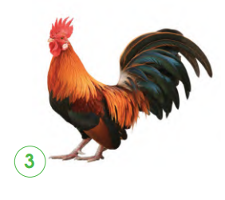
Nói tên con vật và chỉ ra con vật đó sống trên cạn hay dưới nước
Con gà trống, sống trên cạn
Về vòng quay
Notes:
Hướng dẫn: Sau khi HS trả lời đúng, GV click vào “Về vòng quay” để cho HS quay lấy điểm.

Slide 11
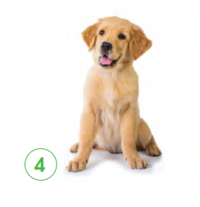
Nói tên con vật và chỉ ra con vật đó sống trên cạn hay dưới nước
Con chó, sống trên cạn
Về vòng quay
Notes:
Hướng dẫn: Sau khi HS trả lời đúng, GV click vào “Về vòng quay” để cho HS quay lấy điểm.

Slide 12
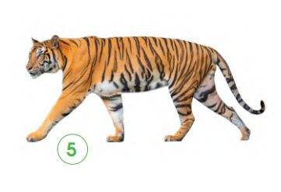
Nói tên con vật và chỉ ra con vật đó sống trên cạn hay dưới nước
Con hổ, sống trên cạn
Về vòng quay
Notes:
Hướng dẫn: Sau khi HS trả lời đúng, GV click vào “Về vòng quay” để cho HS quay lấy điểm.

Slide 13
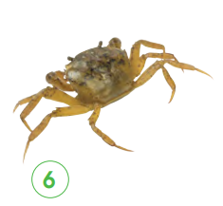
Nói tên con vật và chỉ ra con vật đó sống trên cạn hay dưới nước
Con cua đồng, sống dưới nước
Về vòng quay
Notes:
Hướng dẫn: Sau khi HS trả lời đúng, GV click vào “Về vòng quay” để cho HS quay lấy điểm.

Slide 14
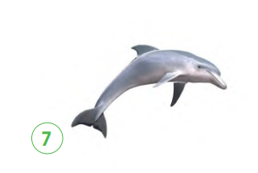
Nói tên con vật và chỉ ra con vật đó sống trên cạn hay dưới nước
Con cá heo, sống dưới nước
Về vòng quay
Notes:
Hướng dẫn: Sau khi HS trả lời đúng, GV click vào “Về vòng quay” để cho HS quay lấy điểm.

Slide 15
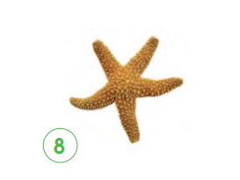
Nói tên con vật và chỉ ra con vật đó sống trên cạn hay dưới nước
Con sao biển, sống dưới nước
Về vòng quay
Notes:
Hướng dẫn: Sau khi HS trả lời đúng, GV click vào “Về vòng quay” để cho HS quay lấy điểm.

Slide 16
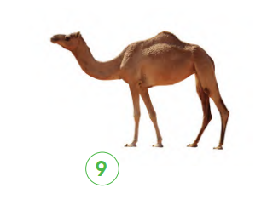
Nói tên con vật và chỉ ra con vật đó sống trên cạn hay dưới nước
Con lạc đà, sống trên cạn
Về vòng quay
Notes:
Hướng dẫn: Sau khi HS trả lời đúng, GV click vào “Về vòng quay” để cho HS quay lấy điểm.

Slide 17


Slide 18



Hoạt động 7: Trò chơi “Tìm những con vật cùng nhóm”
Chia lớp thành các nhóm, mỗi nhóm 5-6 học sinh:
Chia bộ thẻ tên con vật hoặc thẻ hình đã chuẩn bị cho mỗi nhóm.
Con thỏ
Con ngựa
Con cá thu
Con tôm
Con voi
Con chim bồ câu
Con gấu
Con cá chép
?

Slide 19


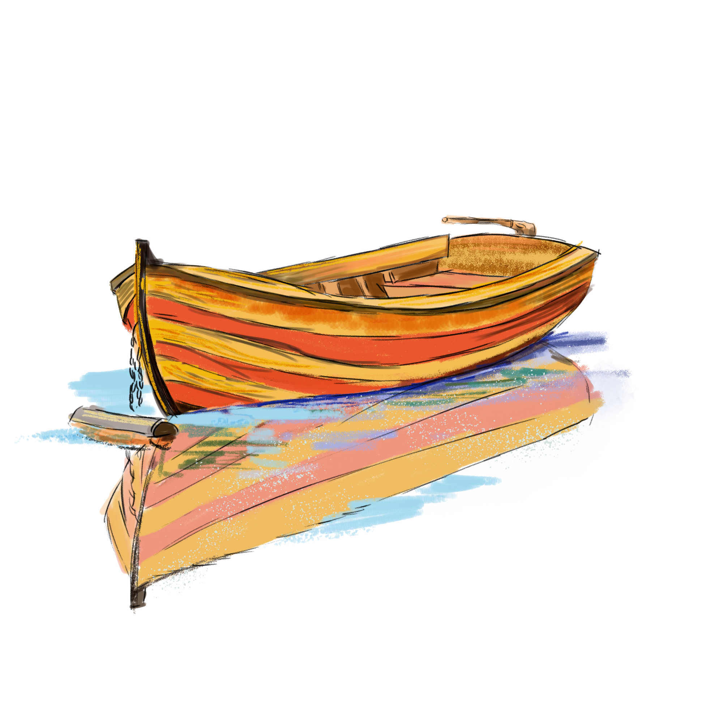
Mỗi nhóm chuẩn bị một bảng trên giấy A2. Học sinh dán thẻ tên con vật/ thẻ hình vào bảng sao cho phù hợp.
Động vật sống trên cạn | Động vật sống dưới nước
Con thỏ
Con ngựa
Con cá thu
Con tôm
Con voi
Con gấu
Con cá chép
Con chim bồ câu

Slide 20



EM CÓ BIẾT?
Trong thực tế có một số con vật đặc biệt như con ếch có thể sống cả trên cạn và dưới nước. Ếch đẻ trứng dưới nước. Trứng nở thành nòng nọc sống hoàn toàn dưới nước. Nòng nọc biến đổi rồi trở thành ếch. Ếch sống trên cạn ở nơi ẩm ướt.

Slide 21


Hoạt động 8: Vẽ một con vật và nơi sống của nó
Vẽ một con vật sống trên cạn hoặc dưới nước và nơi sống của chúng vào vở hoặc giấy A4.

Slide 22


TỔNG KẾT
Có môi trường sống trên cạn và dưới nước, do đó có thể phân thành hai nhóm động vật: nhóm động vật sống ở môi trường trên cạn và nhóm động vật sống ở môi trường dưới nước.

Slide 23

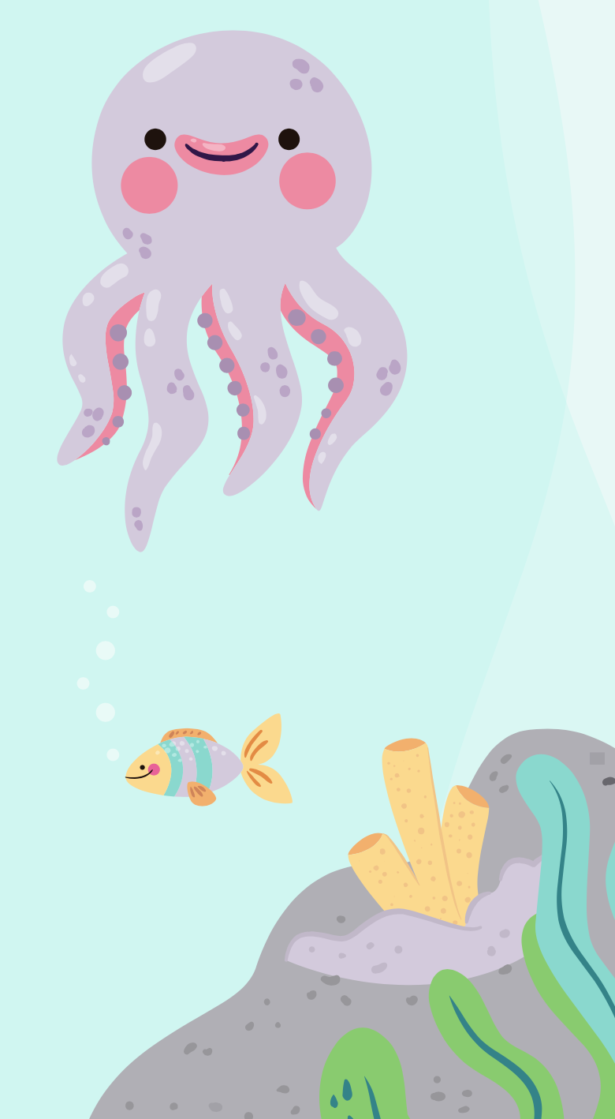

HƯỚNG DẪN VỀ NHÀ
Sưu tầm tranh ảnh, hình vẽ về các loài thực vật, động vật và môi trường sống của chúng.
Chia sẻ với người thân về cách phân loại môi trường sống của các loài thực vật, động vật

Slide 24


Slide 25



Để kết nối cộng đồng giáo viên và nhận thêm nhiều tài liệu giảng dạy,
mời quý thầy cô tham gia Group Facebook
theo đường link:
Hoc10 – Đồng hành cùng giáo viên tiểu học
Hoặc truy cập qua QR code

